Slide 1
Особливості підходів до збереження біорізноманітності українських степів"

Slide 2
Сьогодні ми розглянемо особливості підходів до збереження біорізноманітності українських степів, що є важливим завданням для нашої екологічної системи.
Степи - це унікальні екосистеми з великим різноманіттям видів рослин і тварин, які виконують важливі екологічні функції, такі як збереження ґрунтів, регулювання водного режиму та забезпечення біологічної різноманітності.

Slide 3
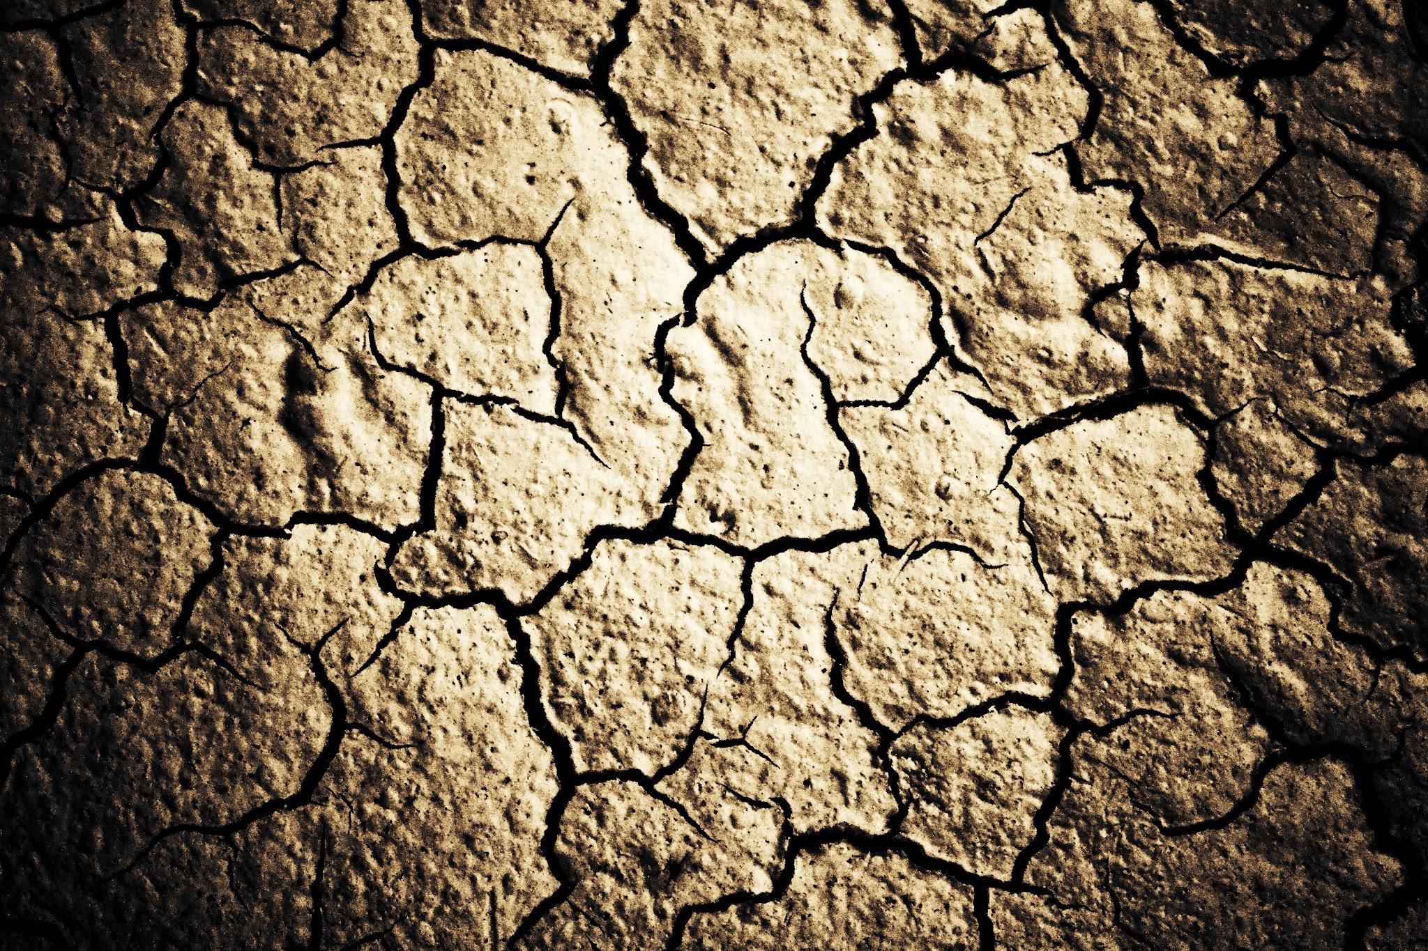
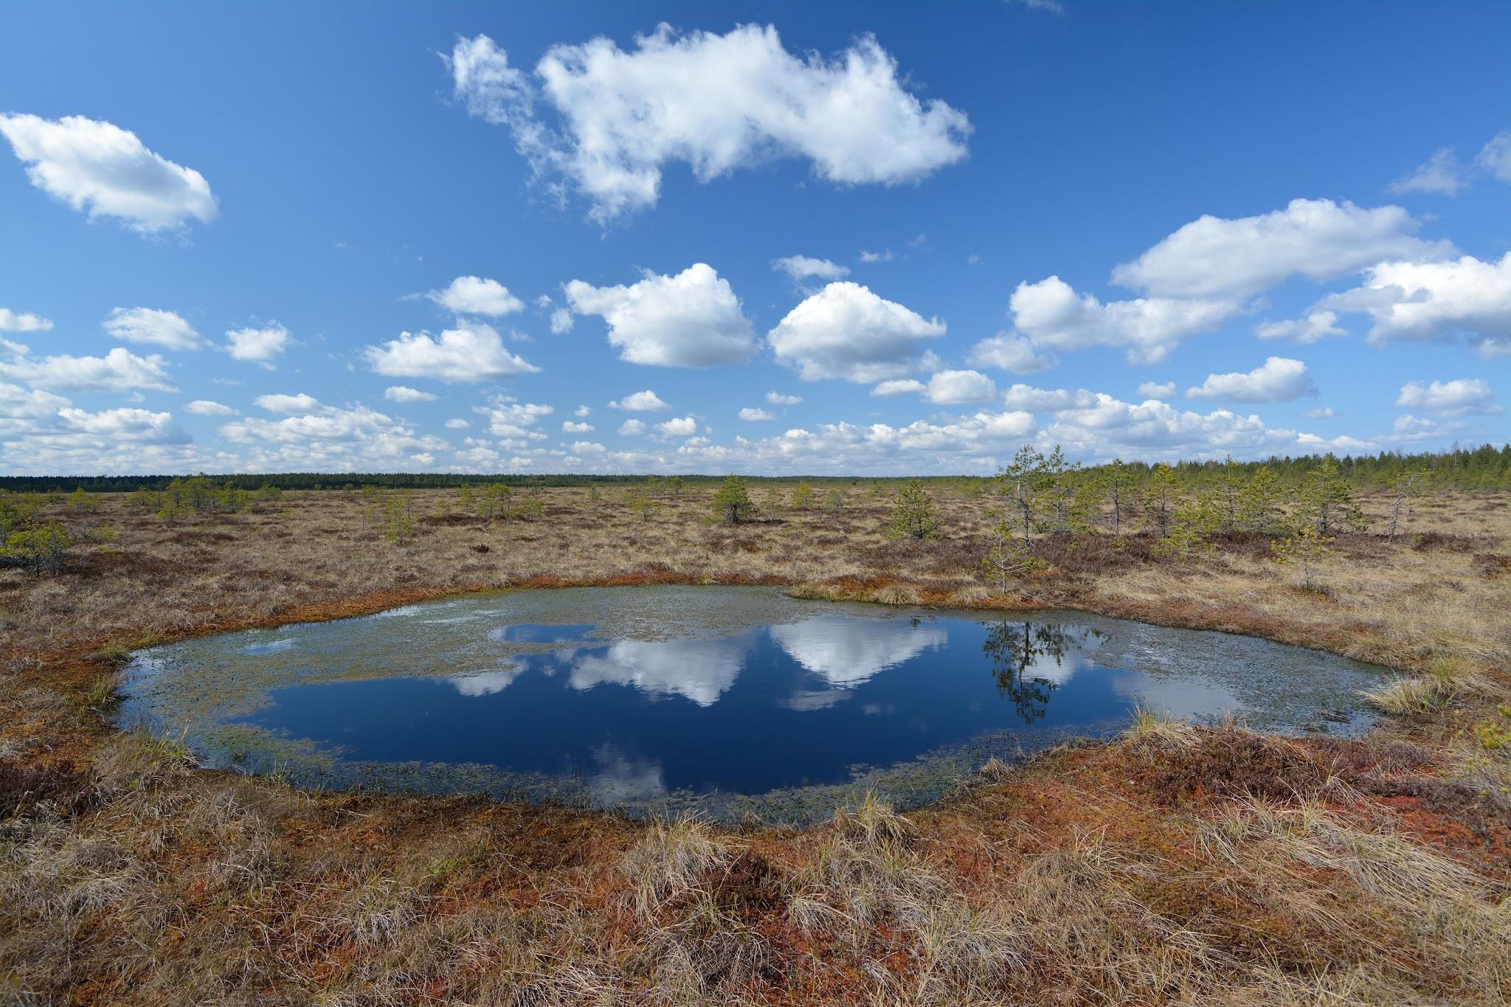
Основні загрози для біорізноманітності степів
1.Ландшафтні зміни:
Зрошення і осушення земель.
Розширення сільськогосподарських угідь.

Slide 4


2.Промислова діяльність:
Експлуатація мінеральних ресурсів.
Забруднення атмосфери і ґрунтів.

Slide 5
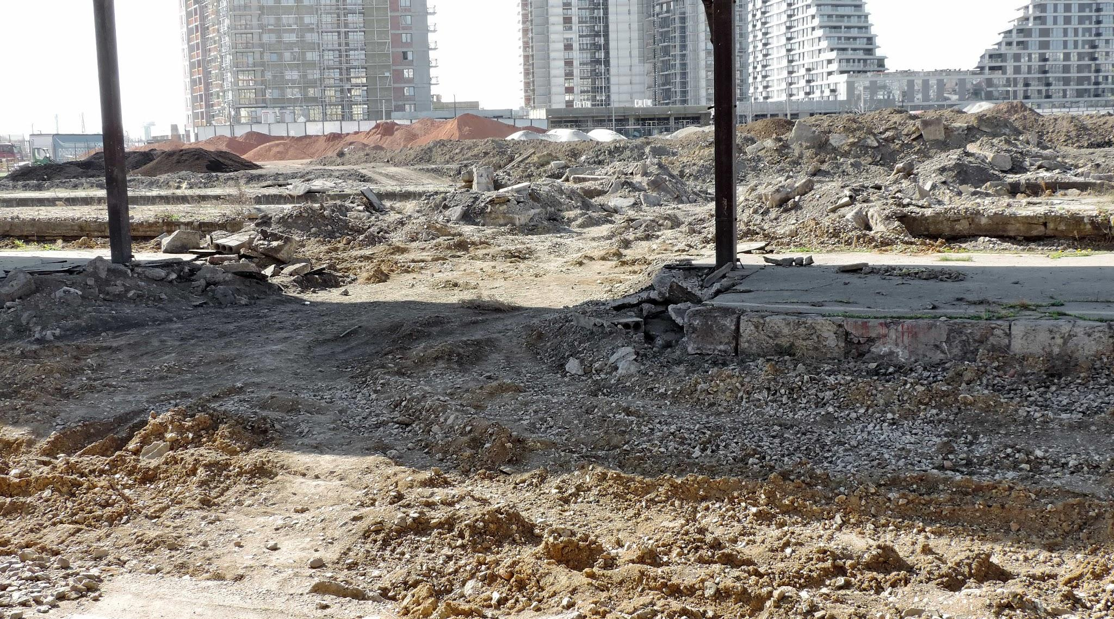
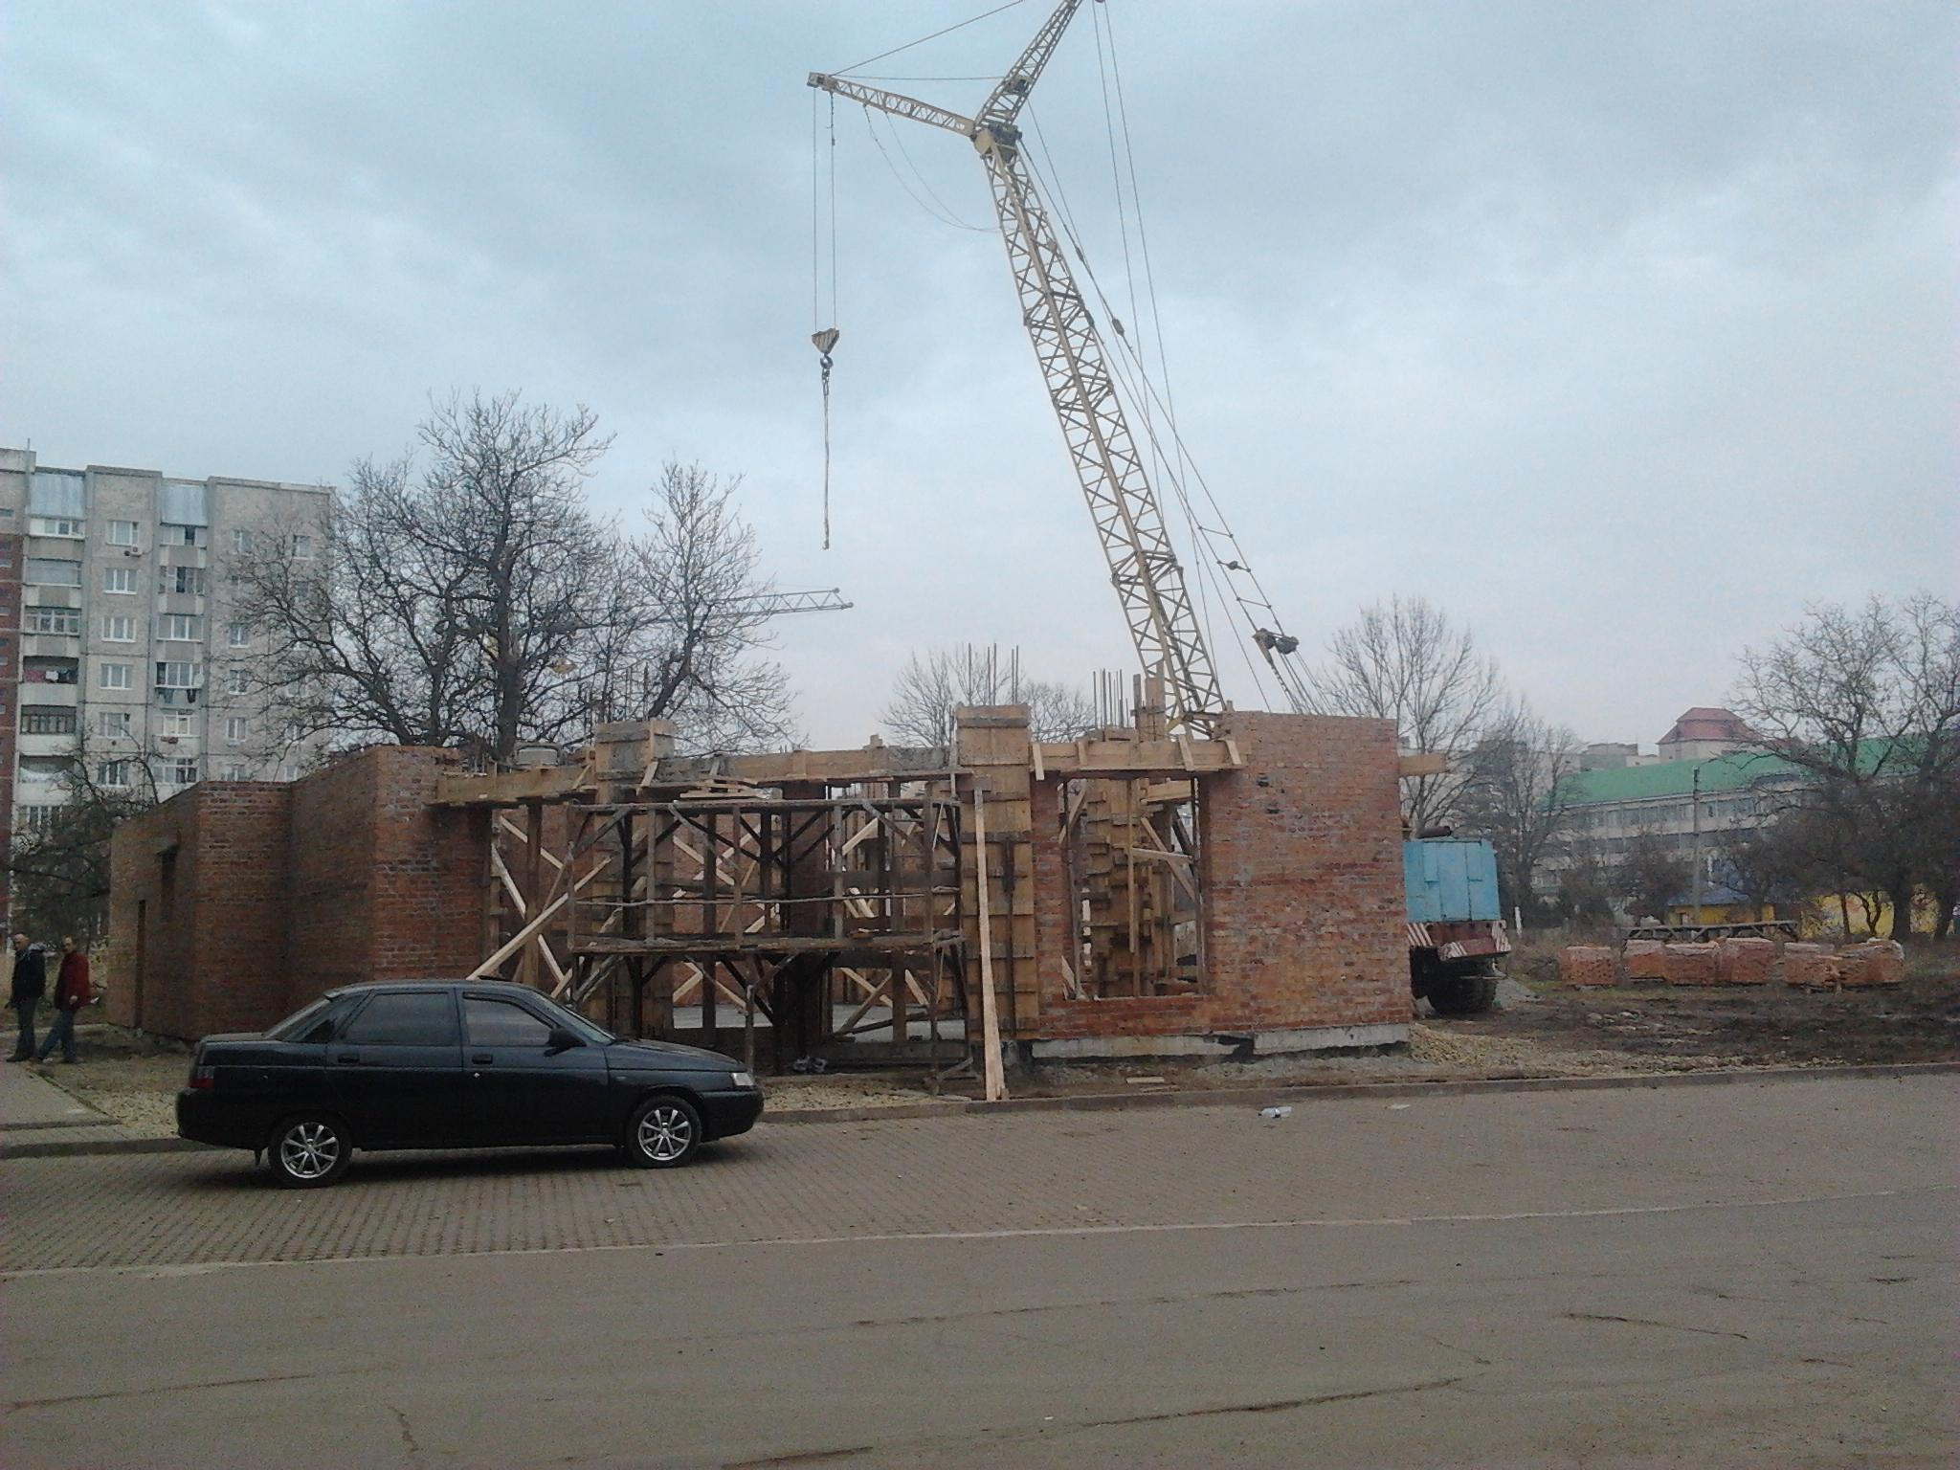
3.Втрата природного середовища:
Загрози з боку будівництва та інфраструктурних проектів.

Slide 6
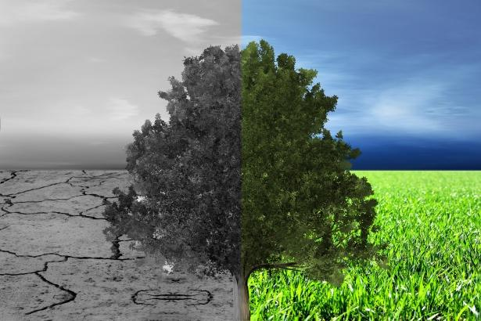
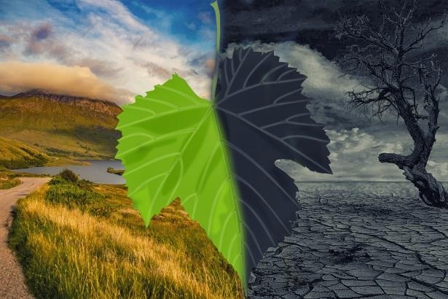
4.Негативний вплив кліматичних змін на степові екосистеми.

Slide 7
Підходи до збереження біорізноманітності українських степів:
1.Створення природоохоронних територій:
Національні парки, заповідники, біосферні резервати.
Захист унікальних видів рослин і тварин та їхніх міграційних маршрутів.

Slide 8
2.Стимулювання степового землеробства:
Впровадження екологічно чистих технологій у сільському господарстві.
Заохочення стійких до посух і шкідників степових культур.

Slide 9
3.Навчання та інформаційна робота:
Проведення навчальних курсів та семінарів для місцевих мешканців про значення збереження степової біорізноманітності.
Інформаційні кампанії про негативні наслідки втручання в природні екосистеми.

Slide 10
Роль міжнародного співробітництва:
Обмін досвідом та технологіями з іншими країнами, які мають аналогічні екосистеми.
Спільні проекти з охорони природи та біорізноманіття.

Slide 11
Висновок
Біорізноманіття українських степів є унікальним та вразливим ресурсом.
Щоб зберегти його, необхідно поєднувати наукові, природоохоронні та соціально-економічні підходи.
Лише спільними зусиллями можемо забезпечити стале і здорове майбутнє для степових екосистем та їхніх мешканців.

Slide 12
Дякую за увагу!

